Slide 1
মাল্টিমিডিয়া শ্রেণিতে স্বাগত

Slide 2
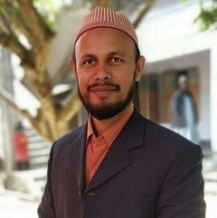
পরিচিতি
মোঃ মেশবাহুল হক
প্রভাষক
হাপানিয়া দোগাছী জাঃউঃ আলিম মাদরাসা
তানোর, রাজশাহী ।
মোবাইল নং ০১৭১৮৮৯১৪৪৭
শ্রেণি-একাদশ
বিষয়: পৌরনীতি ও সুশাসন
১ম পত্র
অধ্যায়-৬ষ্ঠ
সময়: ৫০ মিনিট
www.facebook.com/mesba1979 Email No: mesba1979@gmail.com
Notes:
সম্মানিত শিক্ষকমন্ডলী আপনারা ইচ্ছে করলে এই slide টি Hide করে রাখতে পারবেন। Hide করার পদ্ধতি হলো রিবন বার এর Slide Show তে ক্লিক করে Hide Slide এর উপর ক্লিক করলে hide হয়ে যাবে। এক্ষেত্রে f5 চেপে Slide Show করলে Hide করা page আর দেখা যাবে না।

Slide 3
নিচের প্রতিক গুলো কিসের বলোতো?
রাজনৈতিক দলের

Slide 4
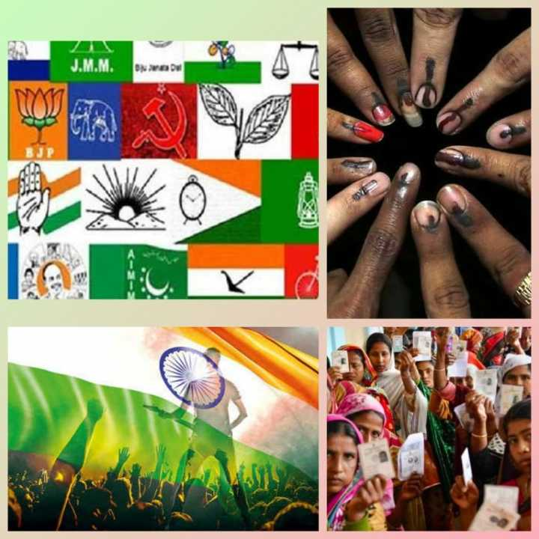
রাজনৈতিক দল

Slide 5
শিখনফল
এ পাঠ শেষে শিক্ষার্থীরা…
রাজনৈতিক দল কী তা বলতে পারবে;
রাজনৈতিক দলের সংজ্ঞা বর্ণনা করতে পারবে;
রাজনৈতিক দলের কার্যাবলী ব্যাখ্যা করতে পারবে ।
Notes:
শিক্ষার্থীদের দ্বারা আজকে আমরা কি কি পড়বো জেনে নেওয়া যেতে পারে। সম্মানিত শিক্ষকমন্ডলী আপনারা ইচ্ছে করলে এই slide টি Hide করে রাখতে পারবেন।

Slide 6
রাজনৈতিক দলের ধারণা
প্রতিনিধিত্বমূলক গণতন্ত্রের মূল ভিত্তি হলো রাজনৈতিক দল। রাজনৈতিক দল জনসাধারণকে সংঘবদ্ধ করার মাধ্যমে দলের নীতি বাস্তবায়ন করে এবং বিভিন্ন রাজনৈতিক কর্মসূচি প্রণয়ন করে।
রাজনৈতিক দলের প্রধান লক্ষ্য হচ্ছে সাংবিধানিকভাবে রাষ্ট্র ক্ষমতা গ্রহণ, পরিচালনা, নির্বাচনী কর্মসূচি বাস্তবায়ন, সকল ধর্ম-বর্ণ-শ্রেনি, নারী-পুরুষ নির্বিশেষে সকলের মঙ্গলের জন্য কাজ করা।
মোটকথা, রাজনৈতিক দল হলো নীতি আদর্শের সমর্থনে সংগঠিত সংঘ বিশেষ যা সাংবিধানিক উপায়ে সরকার গঠন ও পরিচালনার চেষ্টা করে।

Slide 7
একক কাজ
রাজনৈতিক দল কী?
www.facebook.com/mesba1979 Email No: mesba1979@gmail.com
Notes:
ছবি দেখে যেন বুঝতে পারে কি উত্তর হতে পারে এ জন্য এ ছবি দেওয়া। একজনের খাতা অন্যের মাধ্যমে মূল্যায়ন করে নেওয়া যেতে পারে।

Slide 8
রাজনৈতিক দলের সংজ্ঞা
অধ্যাপক গেটেলের এর মতে, “ রাজনৈতিক দল হচ্ছে মোটামুটিভাবে সংগঠিত এমন একটি নাগরিক সম্প্রদায় যারা একটি রাজনৈতিক সংগঠন হিসেবে কাজ করে এবং যারা ভোট দান ক্ষমতার দ্বারা সরকারকে নিয়ন্ত্রণ ও সাধারণ নীতিগুলোকে কার্যকর করার চেষ্টা করে । ’’
যোশেফ এস. সুম্পিটার এর মতে , “ রাজনৈতিক দল হলো এমন এক গোষ্ঠী, যাদের লক্ষ্য হলো ক্ষমতা লাভের জন্য বা ক্ষমতায় টিকে থাকার জন্য সংঘবদ্ধভাবে প্রতিযোগিতায় অবতীর্ণ হওয়া ।”
অধ্যাপক ম্যাকাইভার এর মতে, “ রাজনৈতিক দল হচ্ছে কোনো নীতির সমর্থনে সংগঠিত সংঘবিশেষ। যা নিয়মতান্ত্রিক উপায়ে সরকার পরিচালনায় প্রয়াসী হয়। ’’

Slide 9
জোড়ায় কাজ
রাজনৈতিক দলের দুটো সংজ্ঞা বলো ।
www.facebook.com/mesba1979 Email No: mesba1979@gmail.com
Notes:
ছবি দেখে যেন বুঝতে পারে কি উত্তর হতে পারে এ জন্য এ ছবি দেওয়া। একজনের খাতা অন্যের মাধ্যমে মূল্যায়ন করে নেওয়া যেতে পারে।

Slide 15
মূল্যায়ন
সমাধান-গ
সমাধান-খ

Slide 16
বাড়ির কাজ
www.facebook.com/mesba1979 Email No: mesba1979@gmail.com
Notes:
ছবি শুধু আবহ সৃষ্টির জন্য । বাড়ির কাজ শিক্ষার্থীদের খাতায় লেখে নেওয়া নিশ্চিত করতে হবে । আগামী দিন এই কাজ দেখতে হবে কয়েক জনের এবং বাকি কাজ দল নেতার দ্বারা মূল্যায়ন করে নেওয়া যেতে পারে।

Slide 17
ধন্যবাদ

